Slide 1
캡스톤 디자인2
21660021 김승현
21960027 양혜교

Slide 2
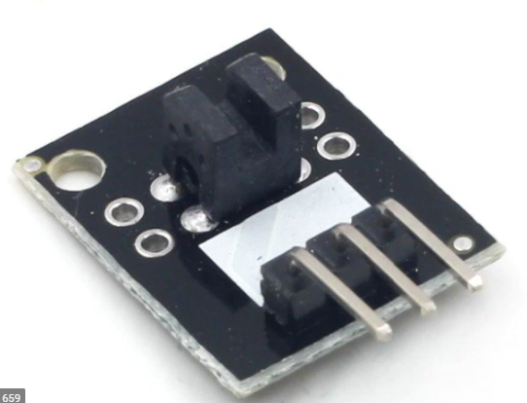
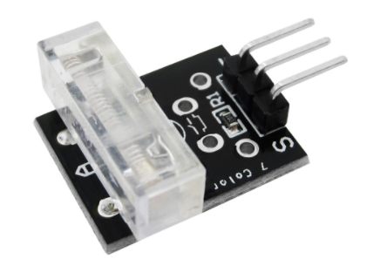
센서
노크 센서
포토 인터럽터 센서
(빛 차단 센서)

Slide 3
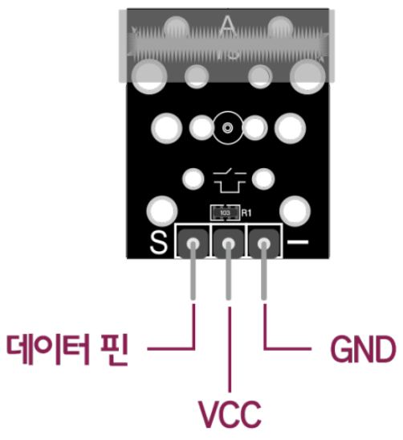
1. 노크 센서
플라스틱 안의 금속이 충격 및 진동을 감지하여 출력하는 센서
충격이 없을 경우에는 HIGH 상태로 전류가 흐르는데, 이때 충격이 오면 충격을 감지하는 부분에 전기가 흐르면서 LOW 상태가 됨

Slide 4
1. 노크 센서 코드
import RPi.GPIO as GPIO
import time
// waring 무시
GPIO.setwarnings(False)
// BCM 방식 채택
GPIO.setmode(GPIO.BCM)
led = 15
sensor = 27
// setup 함수를 통해 입출력 방향 설정 가능
GPIO.setup(led, GPIO.OUT)
print("it's working")
// 입력일때는 세 번째 인자로 pull_up_down
// 인자를 세 번째로 받을 수 있다.
GPIO.setup(sensor, GPIO.IN, pull_up_down = GPIO.PUD_UP)
GPIO.output(led, GPIO.HIGH)
def active(null):
print("knock konck")
GPIO.output(led, GPIO.LOW)
time.sleep(3)
GPIO.output(led, GPIO.HIGH)
/*add_event_Detect는 첫번째 해당하는 핀으로부터
특정 엣지가 발생하는지를 감지하여 callback
함수에 할당한 함수를 실행하는 ‘Event handler’
GPIO.add_event_detect(sensor, GPIO.FALLING, callback = active, bouncetime=100)
// 버튼을 한번 눌렀는데 두번 눌린 것으로
// 인식하는 현상을 ‘bounce’라고 함
// 이를 해결해주기 위해 사용함
try:
while True:
time.sleep(1)
except KeyboardInterrupt:
GPIO.cleanup()

Slide 5
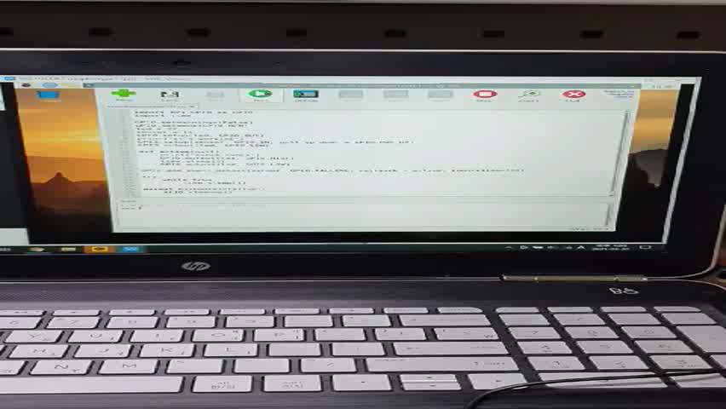
1. 노크 센서 실행 동영상

Slide 6
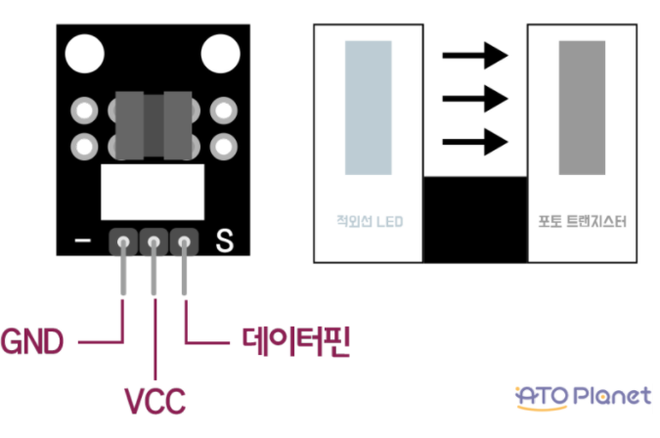
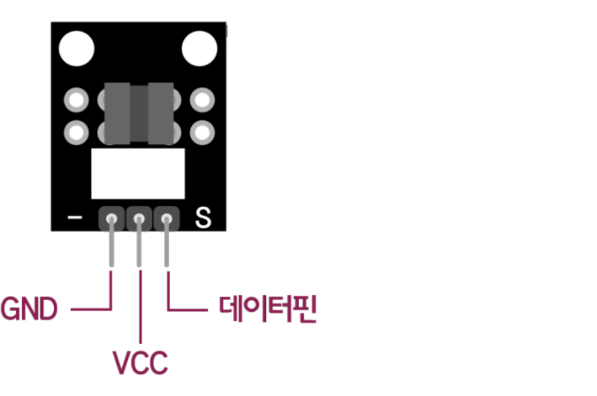
2. 포토 인터럽터 센서
적외선 LED가 적외선을 내보내어 포토 트랜지스터에 닿게 되면 LOW의 상태가 되며, 적외선 LED가 적외선을 내보냈지만 홈 사이에 물체가 있을 경우 포토 트렌지스터에 적외선이 닿지 않아 HIGH의 상태가 됨

Slide 7
2. 포토 인터럽터 코드
import RPi.GPIO as GPIO
print(GPIO.VERSION)
GPIO.setmode(GPIO.BCM)
//핀 넘버 부르는 방식 선택
GPIO.setup(4, GPIO.IN)
//핀 모드 설정
globalCounter = 0
def myInterrupt(channel):
global globalCounter
globalCounter += 1
print(" Done. counter:", globalCounter)
GPIO.add_event_detect(4, GPIO.FALLING, callback=myInterrupt)
try:
input("Press Enter to Exit\n>")
except KeyboardInterrupt:
GPIO.cleanup()
GPIO.remove_event_detect(4)
GPIO.remove_event_detect(4)
GPIO.cleanup()

Slide 8
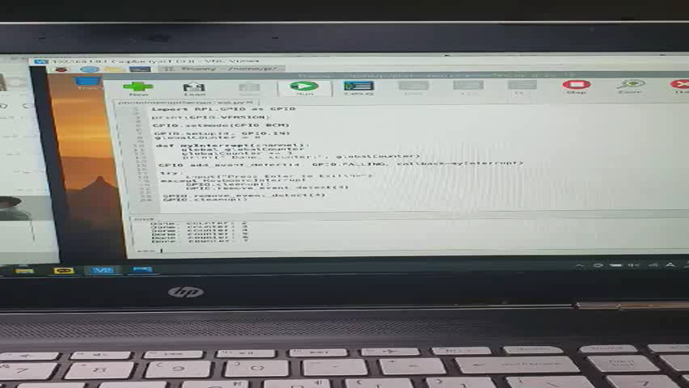
2. 포토 인터럽트 실행 동영상

